Slide 1

Introdução

Slide 2

Cascading Style Sheets

Slide 3
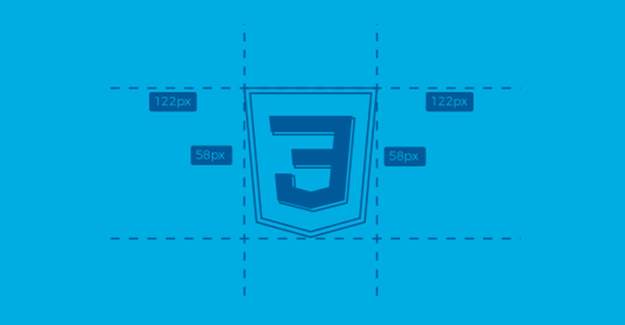

Slide 4
CSS
CSS (Cascading Style Sheets) é uma linguagem de estilo usada para descrever a apresentação de um documento escrito em HTML ou XML. Ela é uma das principais tecnologias da web, junto com HTML e JavaScript, e permite separar o conteúdo de um documento (HTML) da sua aparência.

Slide 5
Style
/* Seleciona todos os elementos <p> e aplica a cor azul ao texto
p {
/* Seleciona o elemento com id "header" e define um fundo cinza *
#header {
/* Seleciona todos os elementos com a classe "button" e estiliza
.button {
/* Estilos complexos e aninhamento */
nav ul li a {

Slide 6
Inline CSS:
Estilos aplicados diretamente nos elementos HTML usando o atributo style.
html
<p style="color: blue;">Este é um texto azul.</p>

Slide 7
Internal CSS
Estilos definidos dentro da tag <style> no cabeçalho do documento HTML.
<head>
<style>
p {
color: blue;
}
</style>
</head>

Slide 8
External CSS:
Estilos definidos em arquivos CSS externos que são linkados no documento HTML.
<head>
<link rel="stylesheet" href="styles.css">
</head>

Slide 9
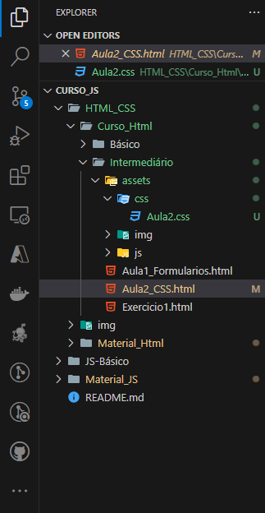
Criar pasta assets:
A pasta "assets" em um projeto HTML é um diretório utilizado para armazenar recursos estáticos que são utilizados pela aplicação web. Esses recursos podem incluir:
Imagens (images): Fotos, ícones, logos, e outras imagens utilizadas no site.
CSS (css): Arquivos de folhas de estilo que definem a aparência e o layout do site.
JavaScript (js): Arquivos de scripts que adicionam interatividade e funcionalidades ao site.
Fonts (fonts): Arquivos de fontes tipográficas que são usadas no site.
Vídeos (videos): Arquivos de vídeo que podem ser incorporados nas páginas web.
Áudios (audios): Arquivos de áudio que podem ser utilizados no site.

Slide 10
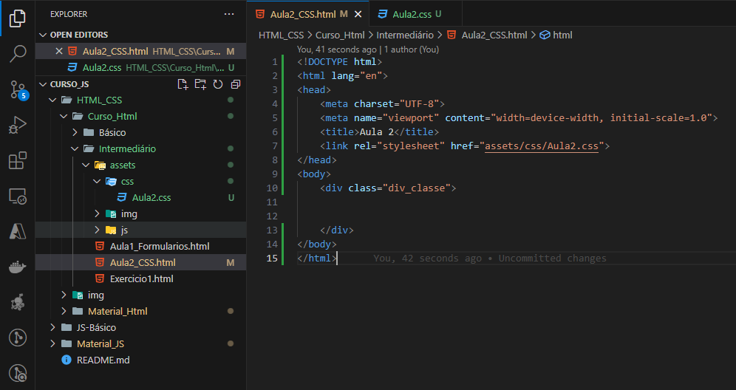
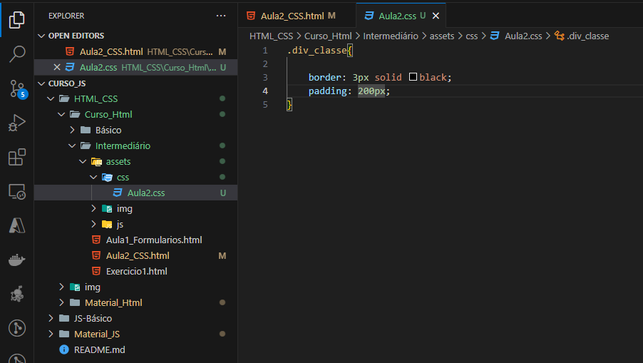
HTML + CSS
<link rel="stylesheet" href="assets/css/Aula2.css">

